Slide 1
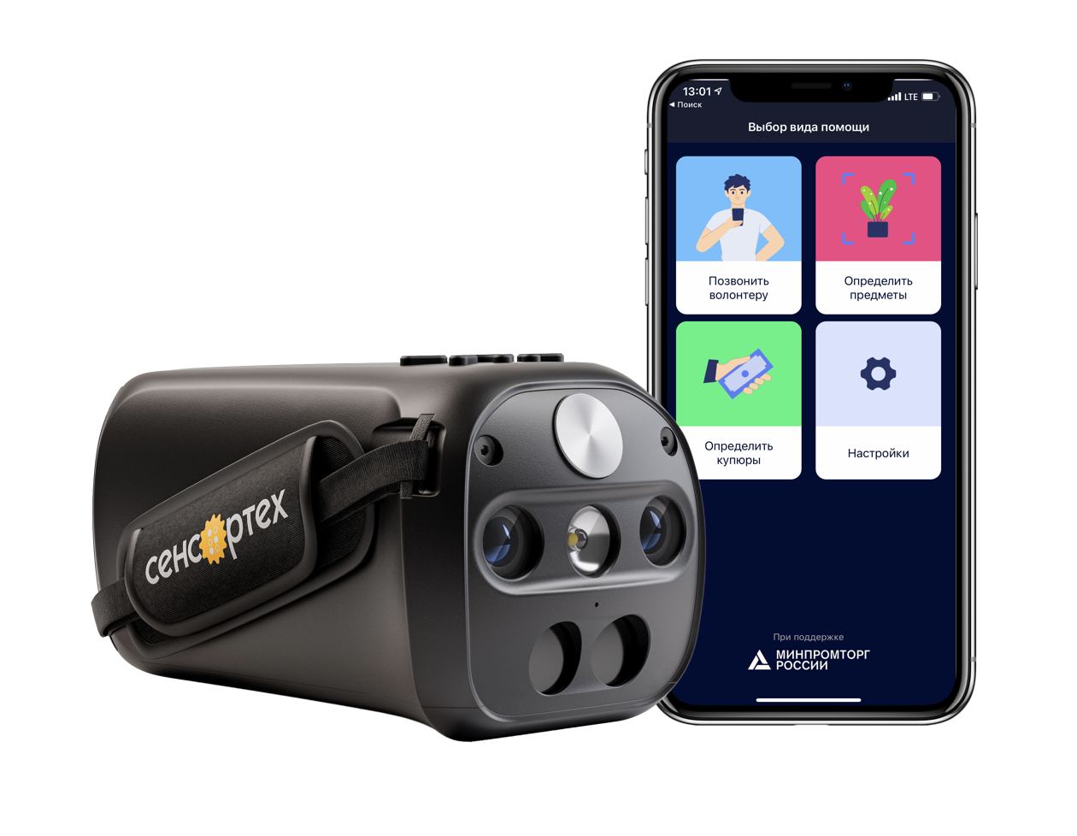
Сенсор-Тех
Платформа «Робин Онлайн»
для помощи слепым людям

Slide 2
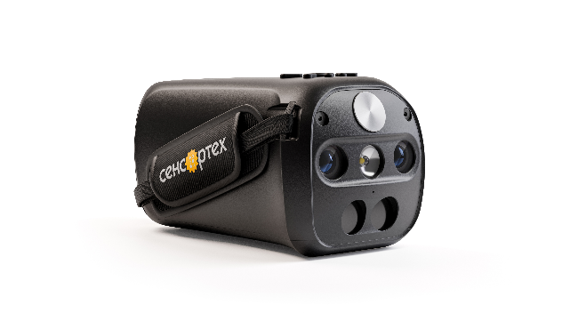
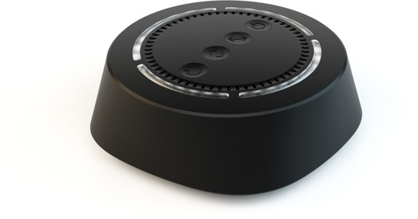
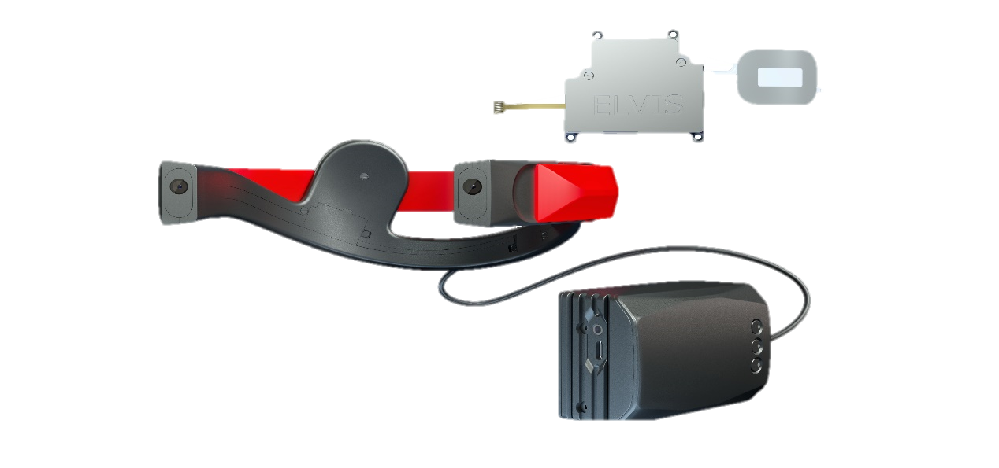
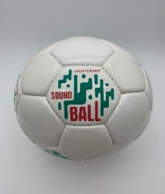
Кто мы и что делаем?
Лаборатория «Сенсор-Тех» учреждена Благотворительным фондом «Со-единение»
в 2016 г. Сейчас проекты организации включают в себя исследования в области генетики, бионического зрения, мы разрабатываем ПО и устройства для инвалидов по слуху и зрению.
«Робин» для незрячих
«Чарли» для глухих
Нейроимлант «ELVIS»
Платформа «Робин Онлайн»
Мобильные приложения
«Определитель купюр» и
«Определитель предметов»
Офтальмологический симулятор «See My World»
Умный мяч для незрячих «Soundball»
Виртуальный справочник- самоучитель по доступной среде «Азбука доступности

Slide 3
Проблема
Главная проблема незрячих - отсутствие налаженной коммуникации между незрячими людьми и социумом.
38
млн
тотально слепых
в мире
80 %
из слепых
ходят в незнакомые места только с сопровождающими
216 млн
со средней и сильной
потерей зрения

Slide 4
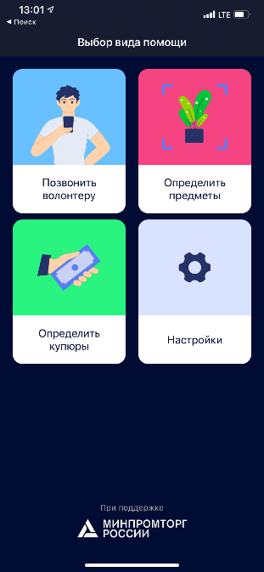
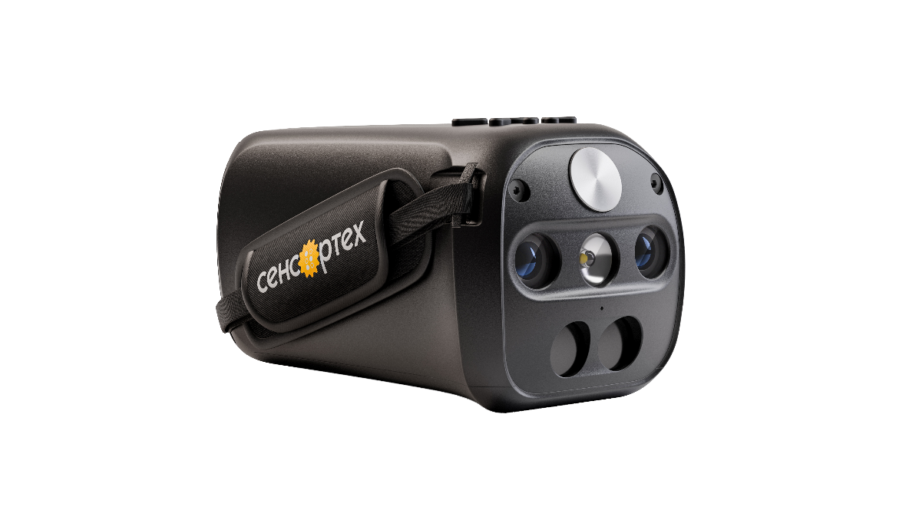
Платформа «Робин Онлайн»
Помощь незрячим людям в восстановлении навыков самостоятельной жизни, ориентации в пространстве,
а также таких навыков и личных качеств, которые позволят вести активную социальную жизнь.
Платформа «Робин Онлайн» поддерживается для двух типов устройств:
Умный помощник для незрячих «Робин»
Гаджеты на ОС Android и iOS

Slide 5
Умный помощник для незрячих «Робин»
Робин умеет распознавать до 50 бытовых предметов и лица людей без подключения
к интернету.
Устройство подходит для использования с белой тростью и собакой-проводником.
Ультразвуковой дальномер предупреждает о препятствиях.
Робин сообщает незрячему человеку информацию об окружающей обстановке. Пользователь держит устройство в руке и «сканирует» окружающее пространство. Когда ИИ в Робине определяет объект, он озвучивает это через наушники.

Slide 6
Робин. Технологии
Аппаратная платформа разработана специально для продукта Робин. Она сочетает в себе несколько способов получения информации от разных датчиков и сенсоров.
Робин определяет объекты с помощью ИИ без подключения к интернету. Все алгоритмы работают на устройстве в режиме реального времени. Это является уникальной особенностью продукта и его ключевым преимуществом.
Программное обеспечение и алгоритмы искусственного интеллекта полностью взаимосвязаны с аппаратной платформой Робин. Благодаря этому достигается максимальная точность и скорость работы устройства.
Патент в России № 2020112614/14(021355) от 27.03.2020 г. «Портативное устройство захвата и распознавания зрительных образов»

Slide 7
Контакты
Надежда Беляева, менеджер продукта
тел. +7 985 876 32-25
АНО «Лаборатория «Сенсор-Тех» и ООО «Сенсор-Тех» Наш адрес: г. Москва, г. Москва, территория Сколково инновационного центра, ул. Нобеля, д.7, эт. 1, пом. 184, р.м. 2 Сайт: www.sensor-tech.ru

